Slide 1


도심 교통 데이터를 활용한 ITS기획 및 인프라 설계
GilTALK
DX_10반_26조
곽종범, 김경일, 최재훈, 나정민, 김소연, 박재서, 황인제, 정도명, 유채민

Slide 2

Contents
01
기획 개요
진행하고자 하는 기획이 무엇인지 개요 설명
02
목표 시스템 구성도
ITS 서비스 이해를 위한 도메인 지식 및 구축 사례 검토
03
HW, SW, 통합 구성도&흐름도
목표 시스템, HW 구성도, SW 구성도, 통합 구성도를
작성하고 ITS 서비스의 주요 개선 서비스 흐름에 대해 시각화
04
프로토타입 시연 및 기대효과
ITS 서비스에 대한 프로토타입 화면과 절차를
구현하여 시각화하고 기대효과를 도출

Slide 3

Planning overview
기획 개요
기획 배경
지능형교통체계(Intelligent Transportation Systems, ITS)는 교통 흐름의
효율성 증대와 안전성 확보를 위해 첨단 정보통신기술(ICT)을 교통체계에 통합한
시스템이다.
특히 도심지역에서는 교통 혼잡, 사고 위험, 환경오염 등의 문제를
해결하기 위해 ITS의 역할이 더욱 중요하다. 최근에는 다양한 교통 데이터를 기반으로 한 분석 및 예측 기술이 ITS 기획과 인프라 설계의 핵심 요소로
부각되고 있다.

Slide 4
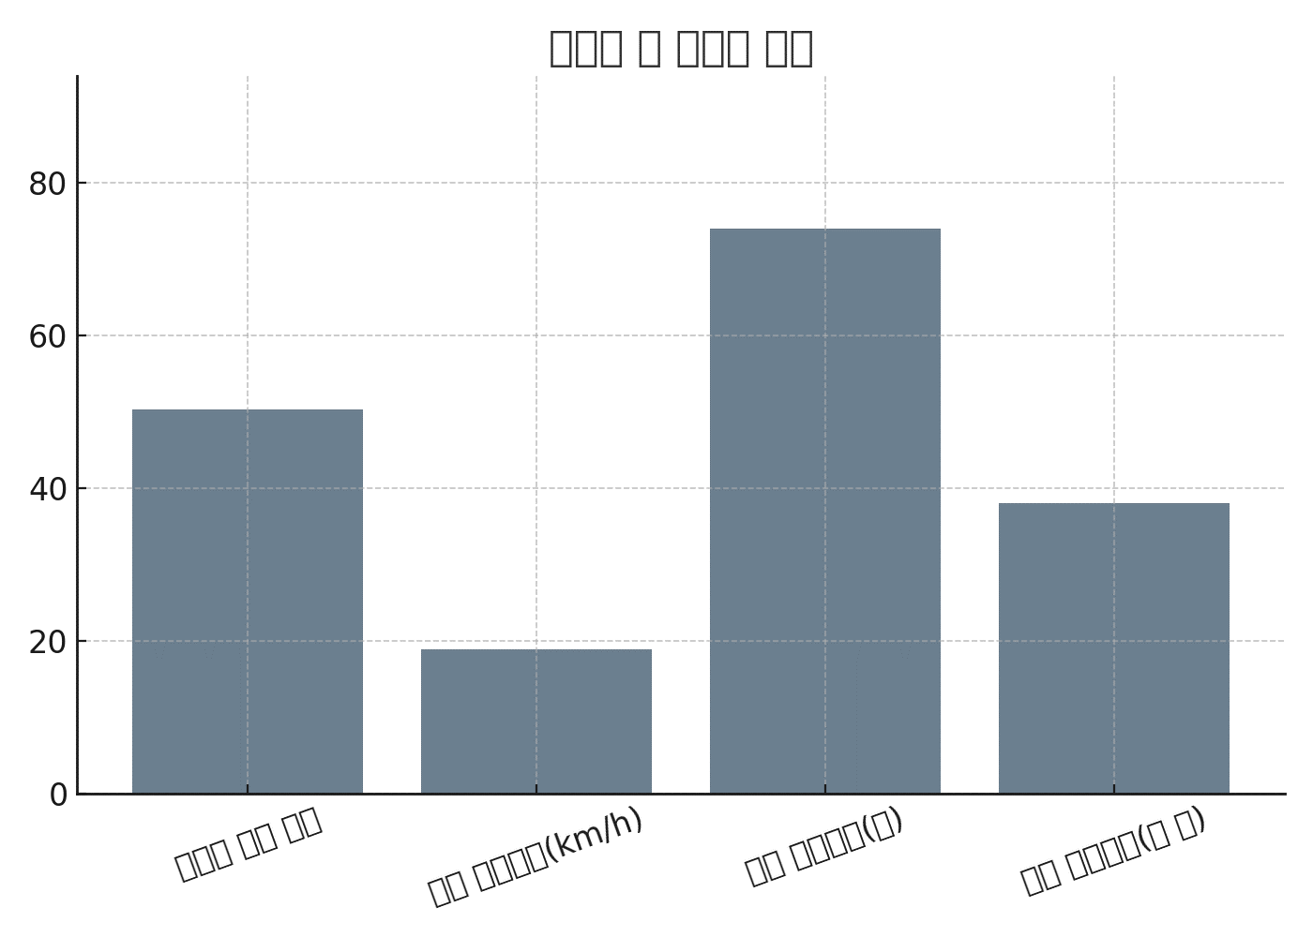
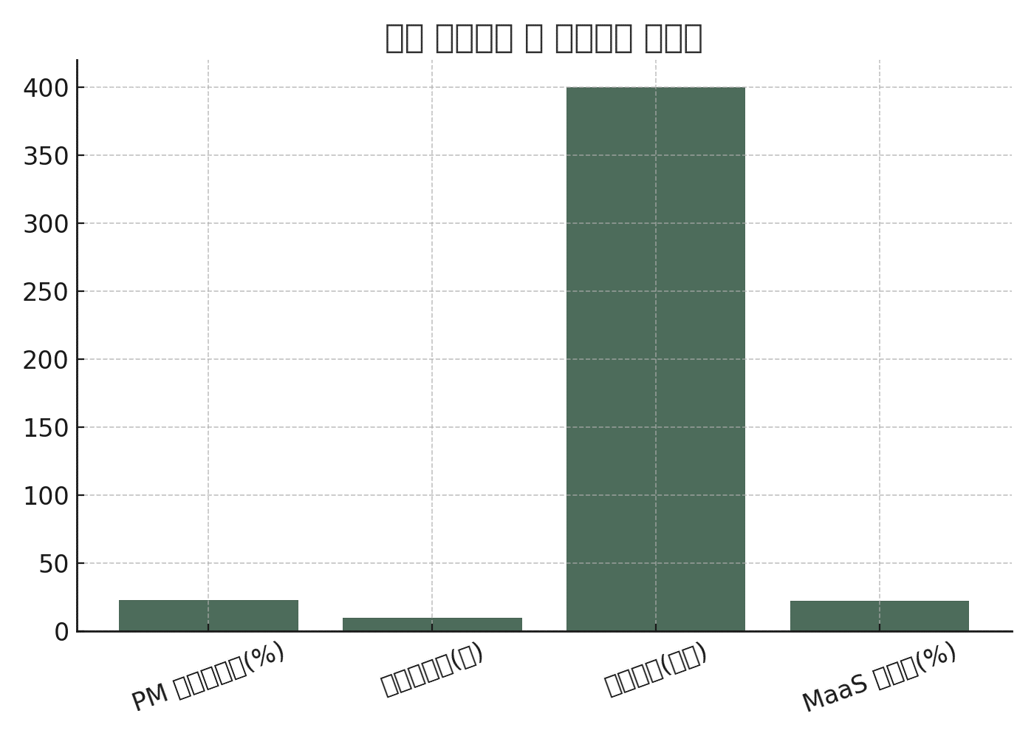
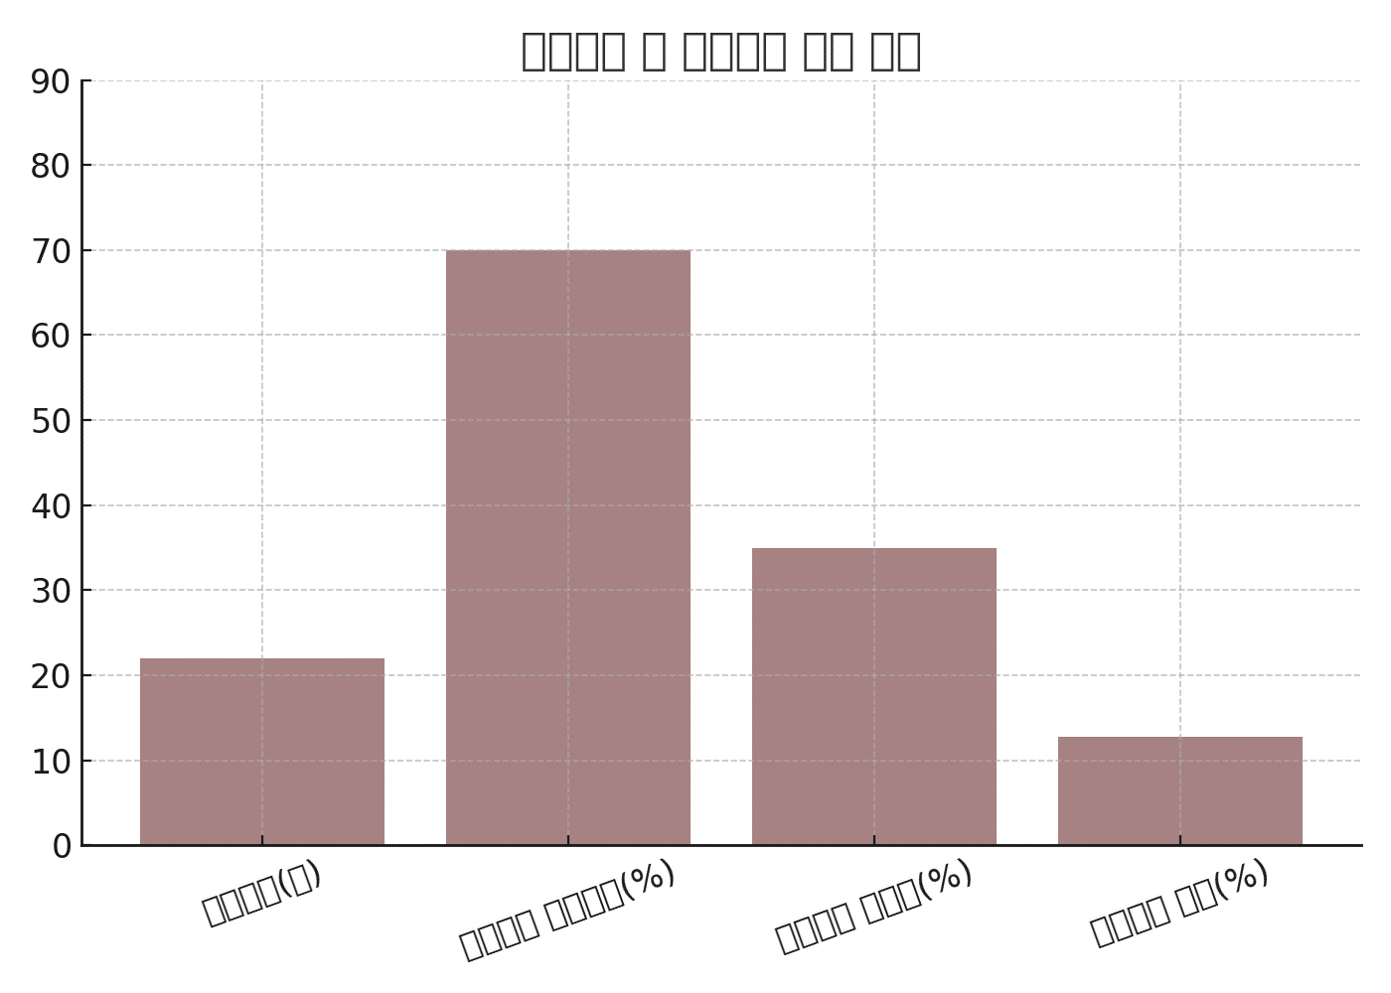
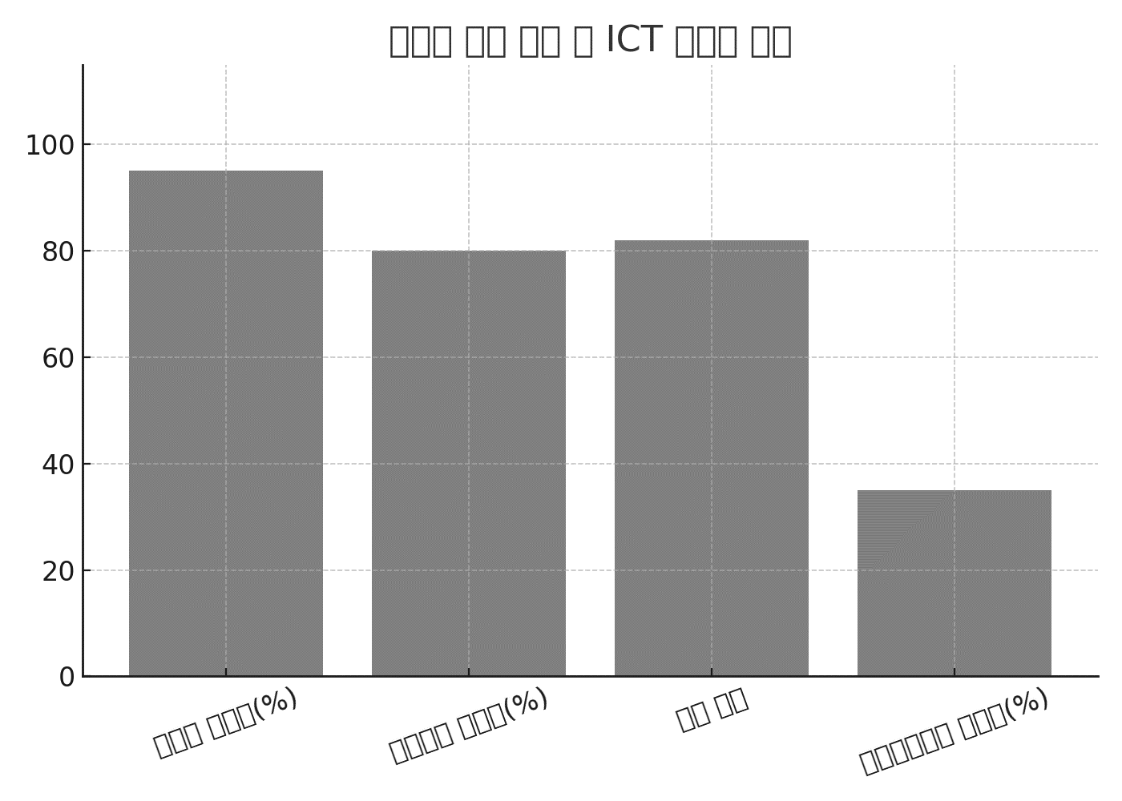
Planning overview
기획 개요
기획의 필요성
인구의 50% 이상이 수도권에 집중되어 교통 혼잡 비용은 연간 38조 원에 달함
- 대중교통과 공유 PM의 혼합 사용이 증가하며 통합된 교통 서비스 필요
- 교통사고와 배출가스로 인한 환경 문제에 선제적 대응이 요구됨
- 실시간 데이터 수집률 95%, 클라우드 전환율 80%로 ICT 인프라 확대 중
도시화 및 교통량 증가
이동 교통수단 통합 필요성
교통사고 및 환경 문제
데이터 기반 정책 및 ICT 인프라
수도권 인구 비중
도심 평균속도(km/h)
평균 통근시간(분)
연간 혼잡비용(조 원)
PM 혼합 이용률 (%)
공유킥보드(만대)
카셰어링(만명)
MaaS 이용률(%)
사고건수(만)
예방가능 사고비율(%)
미세먼지 기여율(%)
온실가스 비중(%)
데이터 수집률(%)
클라우드 전환율(%)
정책 건수
신호대기시간 감소율(%)

Slide 5
Configuration diagram
구성도의 목표 설정과 구성을 확립하여 구성도를 제안
목표 시스템 구성도
하드웨어
구성도
제시된 RFP 기반으로
서비스 요구 파악, 사용자 흐름, 기능 그룹, 기술 요건 등 도출하여 목표 시스템 작성
클라우드 기반의 교통 데이터 수집, 처리, 분석을 위한 유연하고 확장 가능한 하드웨어
구성도 작성
소프트웨어
구성도
통합
구성도
클라우드 기반의 교통 데이터 수집, 처리, 분석을 위한 유연하고 확장 가능한 소프트웨어 구성도 작성
클라우드 기반의 교통 데이터 수집, 처리, 분석을 위한 유연하고 확장 가능한 인프라 설계

Slide 6
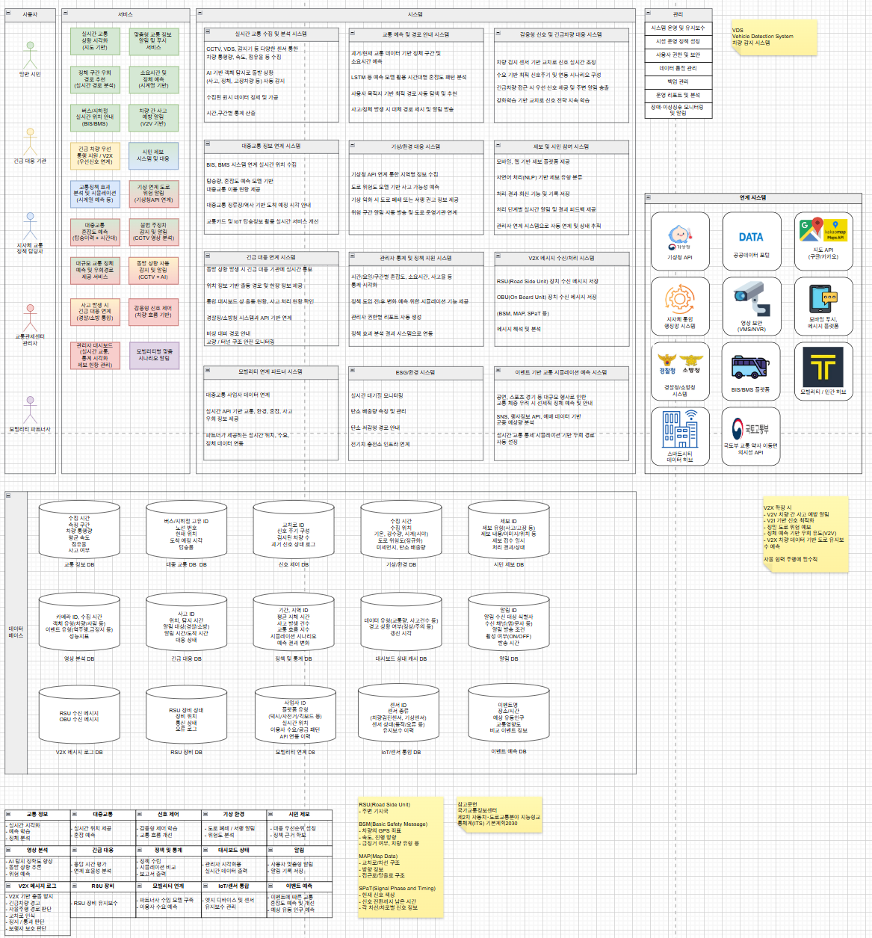
Configuration diagram
목표 시스템 구성도
-실시간 교통 상황 관제·예측·알림
-사고·재난 대응·연계 체계
-도로·교통 자원 연계 서비스
-데이터 연계·분석 시스템
핵심 시스템
흐름도 특징
-사고·혼잡·사건 원시 데이터
-실시간·역사 교통 데이터
-경로·예측·알림 데이터
-상황별 사고·혼잡 패턴·원인 데이터

Slide 7
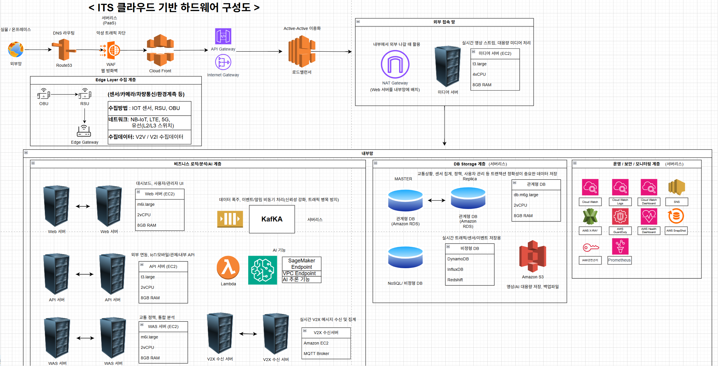
Configuration diagram
하드웨어 구성도
1. 외부망 접속
-DNS 라우팅: Route53
-보안: WAF 통해 외부 접근 제어
-콘텐츠 전달: CloudFront
-연결 게이트웨이: API Gateway / Internet Gateway 통해 로드밸런서 연계
2. 에지 레이어 (수집계층)
-장치 종류: OBU, RSU (차량, 도로, 환경센서)
-연결: NB-IoT, LTE, 5G, 유선(L2/L3 스위치) 통해 실시간 데이터 수집
-데이터 종류: V2V/V2I 메시지
3. 내부망 서비스 계층
-서비스 종류:
웹서버 (EC2)
API서버 (EC2)
WAS서버 (EC2)
V2X 메시지 연계서버 (EC2)
-데이터 버퍼·스트리밍: Apache Kafka
-AI 연계: SageMaker Endpoint, Lambda 통해 AI 추론 연계 가능
4. 저장·분석 계층
-관계형 DB: Amazon RDS (Master/Replica)
-비관계형 DB: DynamoDB, InfluxDB, Redshift
-파일 스토리지: Amazon S3 (영상·백업 저장)
5. 운영·보안·모니터링
-서비스:
모니터링: CloudWatch, X-Ray, Prometheus
자원 관리: IAM, AWS Health Dashboard
알림·백업: SNS, Snapshot
핵심 강점
-외부 접속과 실시간 데이터 처리, AI 연계 가능
-대용량 데이터를 실시간·안정적으로 저장·분석
-강력한 보안·모니터링 체계 통해 무중단 서비스 지원
-도로·교통·환경 데이터 연계로 스마트 교통 서비스 가능

Slide 8
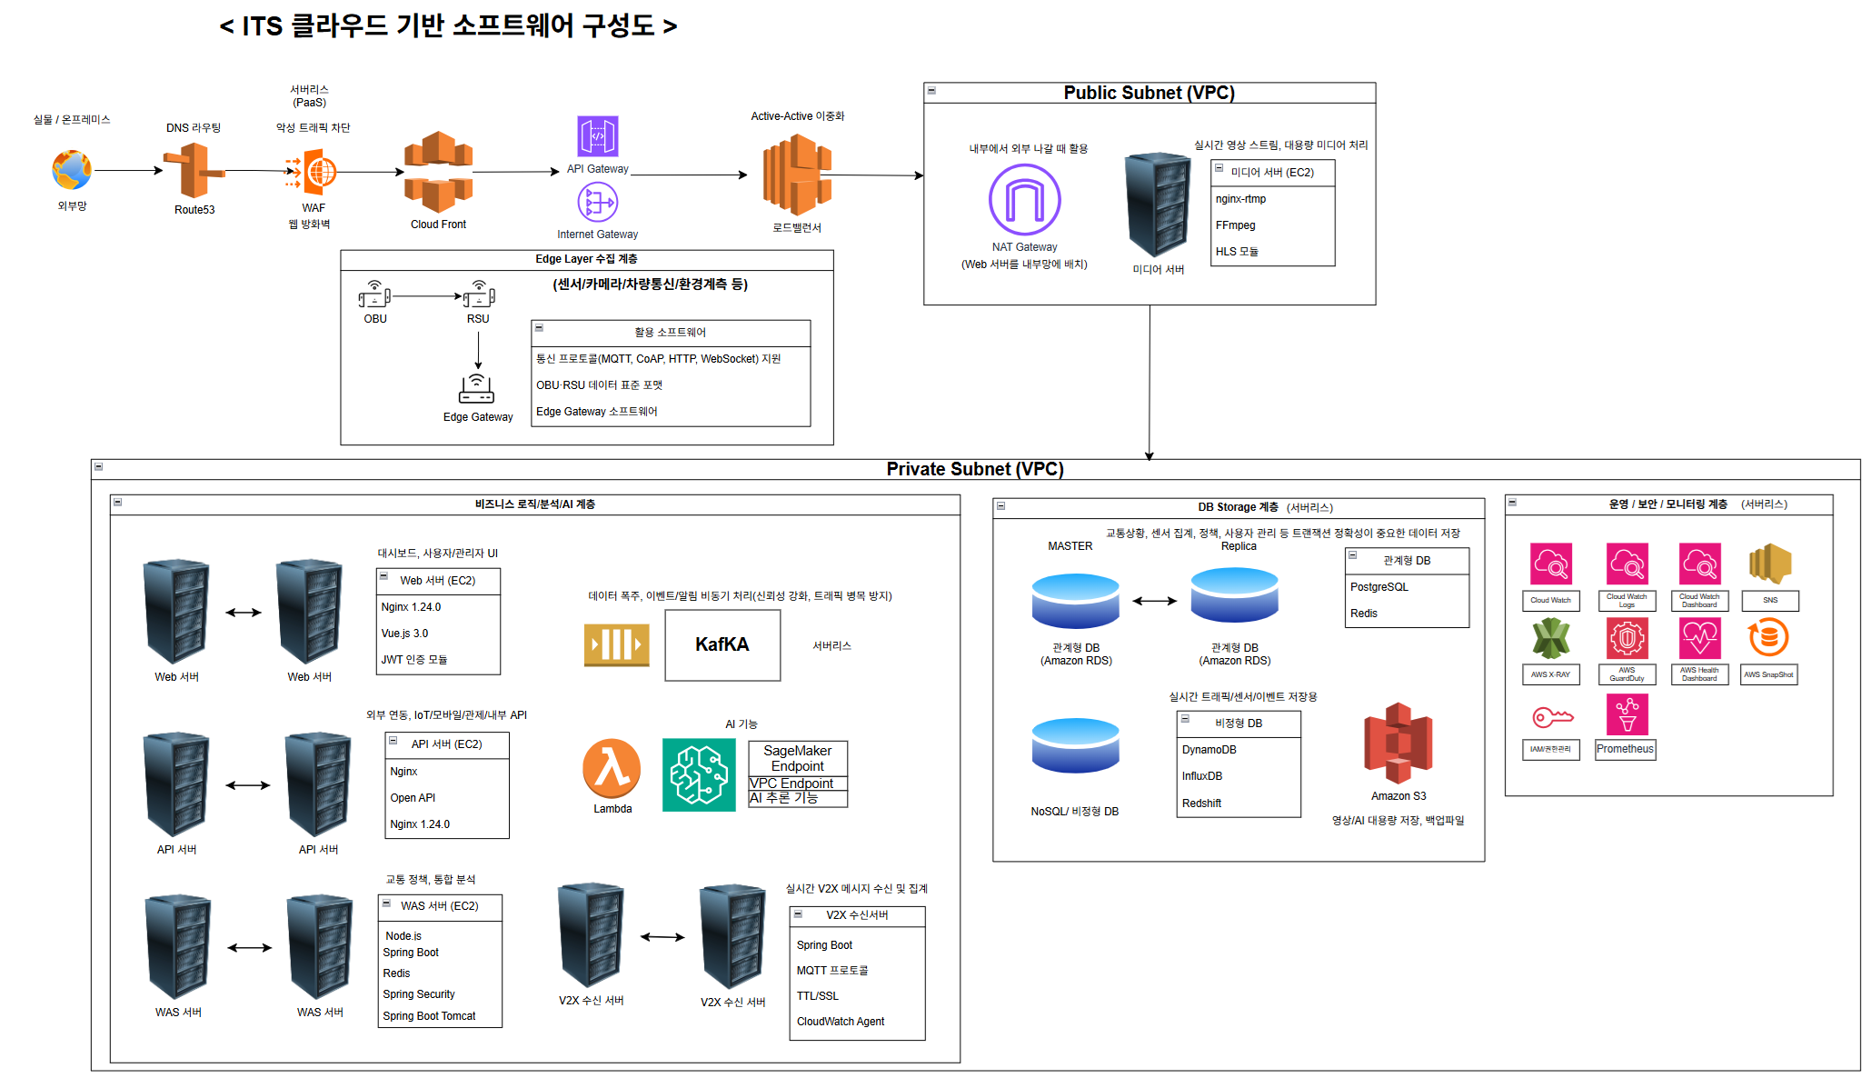
Configuration diagram
엣지 레이어 (Edge Layer)
-연계 대상: OBU, RSU (차량/환경/계측 데이터)
소프트웨어:
-Edge Gateway 표준화
-다양한 프로토콜 지원 (MQTT, CoAP, HTTP, WebSocket)
서비스 연계 (Public Subnet / 외부 연계)
-로드밸런서 / 게이트웨이
-Route53, WAF, CloudFront 통해 외부 트래픽 제어
-API Gateway 통해 서비스 연계
-미디어 서버
-Nginx-rtmp, FFmpeg 통해 실시간 영상 처리(HLS)
비즈니스 로직 / 서비스 (Private Subnet)
-웹서버
-Nginx 1.24.0, Vue.js 3.0, JWT 인증 연계
-API서버
-Nginx 1.24.0, OpenAPI 연계
-교통 정책·분석
-WAS 서버: Node.js, Spring Boot, Redis 연계
-V2X 실시간 연계
-MQTT, Spring Boot, TLS 연계, 메시지 브로커
데이터 저장소
관계형 DB:
-Amazon RDS (PostgreSQL, Redis)
-중요 교통·환경 데이터 저장
비정형 DB:
-DynamoDB, InfluxDB, Redshift 통해 실시간 트래픽·이벤트 저장
파일 스토리지:
-Amazon S3 (영상·대용량 저장)
운영·보안·모니터링
서비스:
-CloudWatch, CloudTrail, SNS 연계 알림
-AWS X-Ray, GuardDuty, Snapshot 통해 서비스 모니터링·백업
보안·권한 관리:
-IAM, Prometheus 통해 권한 제어·실시간 성능 모니터링
소프트웨어 구성도

Slide 9
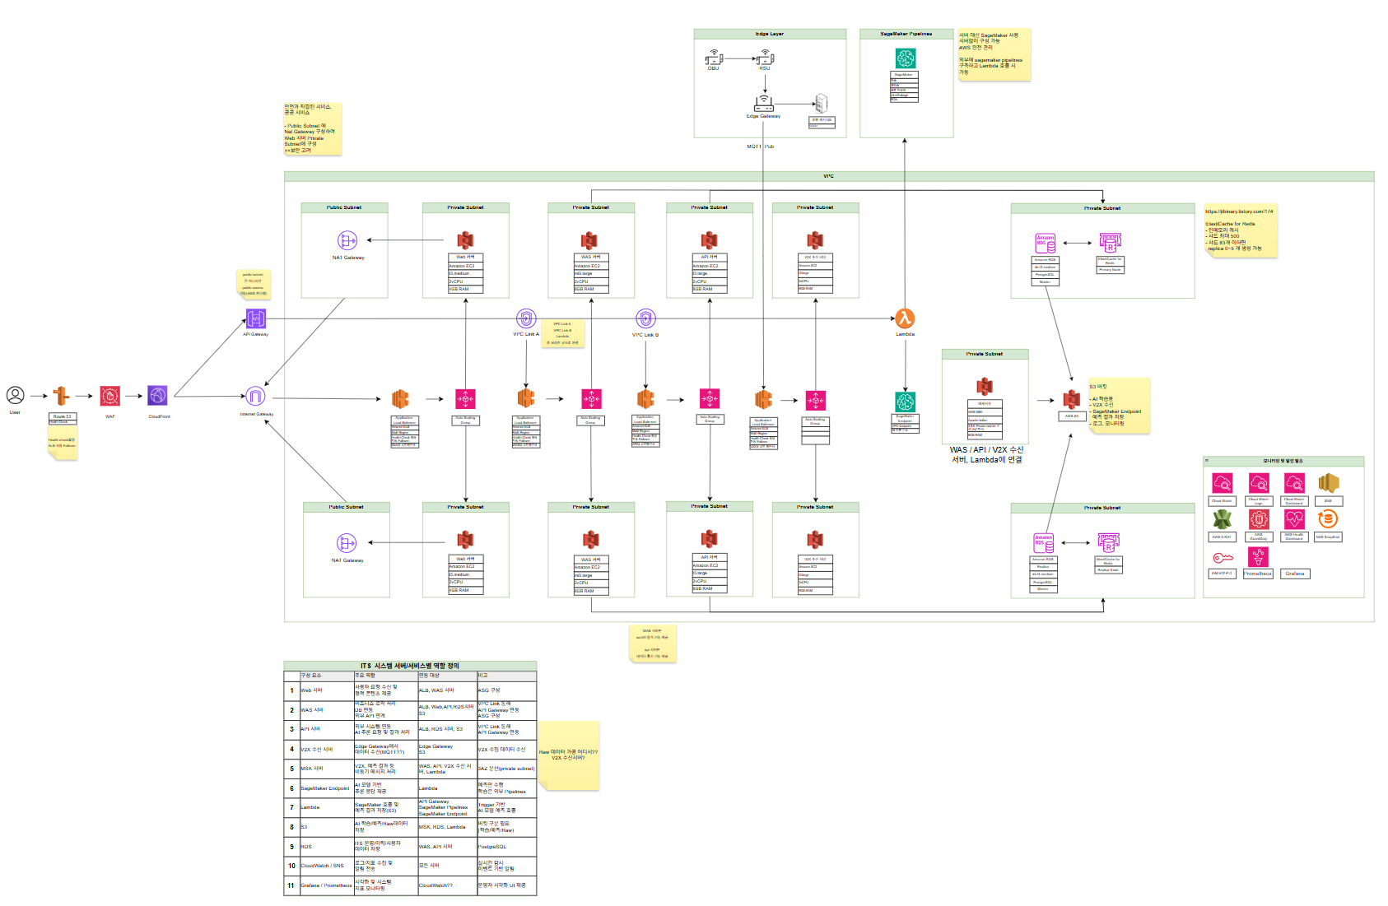
Configuration diagram
통합 구성도
클라우드 네트워크
외부 접근
-Route53, WAF, CloudFront 통해 외부 접속 제어
-API Gateway 통해 서비스 연계
네트워킹
-Public Subnet: NAT Gateway
-Private Subnet: EC2(웹서버, API서버), VPC 내 연계
-VPC Link 통해 외부·서비스 연계
서비스 레이어
엣지 레이어
-OBU, RSU 통해 실시간 도로·환경 데이터 수집
서비스 연계 레이어
-WAS / API / V2X 실시간 연계 서비스
-Lambda 통해 비즈니스 로직 실행
-SageMaker 통해 AI 모델 연계
데이터 저장소
-RDS (Master, Replica) 통해 핵심 데이터 저장
-InfluxDB, Redshift 통해 비정형·실시간 데이터 저장
-Amazon S3 통해 대용량 파일·영상 저장
보안·모니터링
-IAM 통해 권한 제어
-CloudWatch, X-Ray, Prometheus 통해 서비스 성능·장애 모니터링
-AWS Health Dashboard, SNS 통해 사고 알림 연계
연계 서비스
-외부 연계: 경찰청·소방서·교통 관제 시스템
-모빌리티 연계: 버스·택시·공유 서비스
-스마트시티 연계: 국토교통부·데이터 센터 연계

Slide 10





Service flow chart
서비스 흐름도 사용자 설정
일반시민
교통 관제센터 관리자
긴급대응 기관
지자체
교통 정책 담당자
모빌리티 파트너사
설명:
-ITS 서비스를 직접 이용하는 주체로, 도로 주행, 대중교통 이용, 공유 모빌리티 호출 등을 수행함.
기능 예시:
-실시간 교통 정보 확인
-최적 경로 탐색 및 네비게이션
-대중교통·공유모빌리티 통합 예약 (MaaS)
-혼잡 구간 우회 안내, 정체 경고 수신
설정 목적:
-개인화된 교통정보 제공, 편리한 통합 이동수단 이용, 사고·위험 상황에 대한 빠른 대응 유도
설명:
-ITS 인프라 운영 및 교통 흐름을
실시간으로 모니터링하고 제어하는
주체.
기능 예시:
-CCTV/센서 기반 도로상황 감시
-신호제어 시스템 운영
-AI 기반 혼잡 예측 및 해소 방안 적용
-긴급차량 우선 신호 설정
설정 목적:
-도시 전역의 교통 흐름 안정화 및
실시간 대응, 효율적 인프라 운영
설명:
-사고·재난 발생 시 신속한 출동과
대응을 담당하는 기관.
기능 예시:
-사고 발생 알림 수신
-최단 경로/신호 우선 설정 요청
-현장 도착 예상 시간 공유
-관제센터 연계 대응
설정 목적:
-사고 골든타임 확보, 출동 지연
최소화, 생명·자산 보호 강화
설명:
-지역 교통 정책 수립, 평가,
도시계획 연계 분석 등을 담당하는
공공 부문 사용자.
기능 예시:
-교통량, 혼잡도, 이동 패턴 데이터
분석
-환경/교통사고 통계 기반 정책 수립
-ITS 도입 효과 분석 리포트 활용
설정 목적:
-데이터 기반의 교통정책 수립 및
개선, 지속 가능한 도시교통 구축
설명:
-ITS 시스템과 연동되어 서비스를
제공하는 민간 모빌리티 기업 및
운영 주체.
기능 예시:
-교통 데이터 공유 및 수신 (예:
정체구간 회피)
-위치정보 기반 운행 최적화
-차량 실시간 위치·승객 수 공유
-MaaS 통합 시스템 연계
설정 목적:
-민관 협력 기반 모빌리티 혁신,
서비스 질 향상 및 도시 이동 효율
극대화

Slide 11
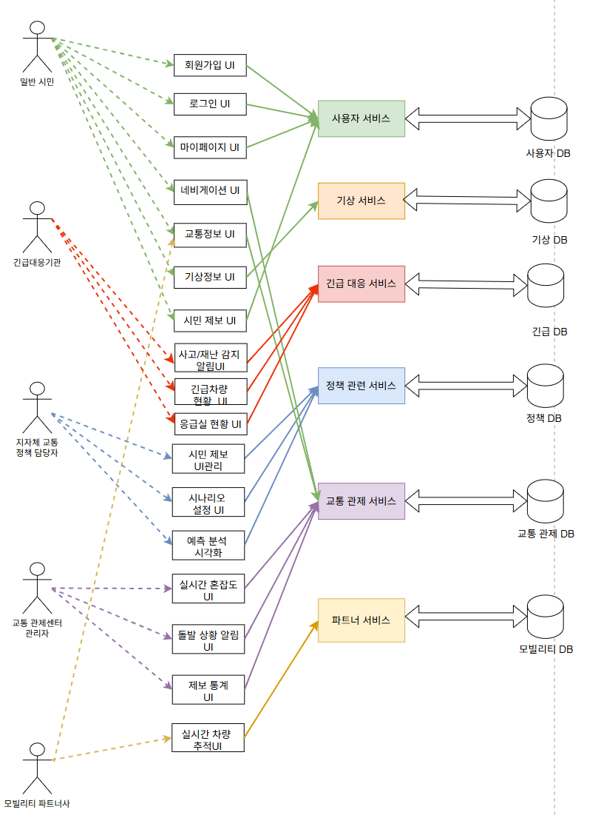
Service flow chart
서비스 흐름도
역할별 분리
-일반 시민-탐색, 정보, 이용 중심
-긴급대응기관-감지, 알림, 현황 중심
-지자체 교통 정책 담당자-제보, 시나리오, 분석 중심
교통 관제센터 관리자-혼잡도, 알림, 통계 중심
모빌리티 파트너사-정보, 실시간 추적 중심
흐름도 특징
서비스를 표와 같이 사용자, 기상, 긴급 대응, 정책 관련, 교통 관제, 파트너 서비스로 나누어 활용하고
DB를 사용자, 기상, 긴급, 정책, 교통 관제, 모빌리티
총 6개의 항목으로 분류

Slide 12
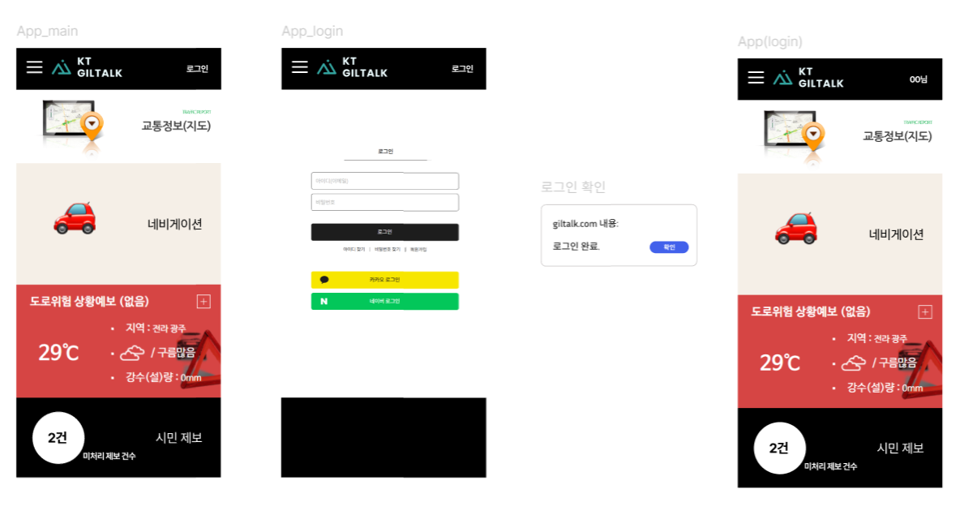
Prototype
앱 플로우(로그인 화면 UI)

Slide 13
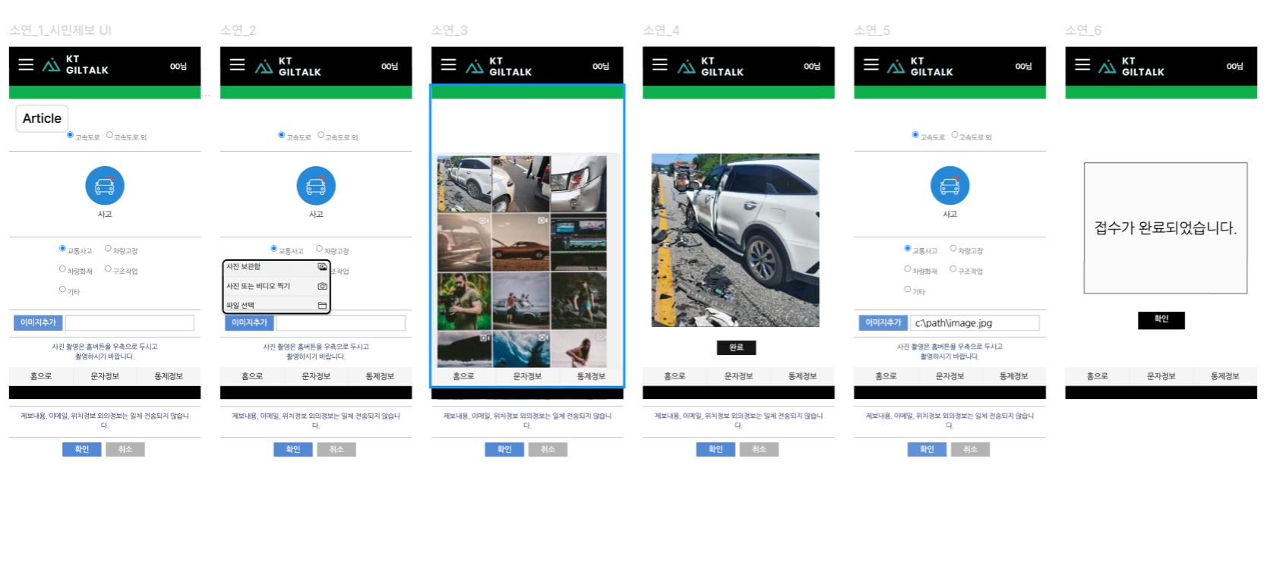
Prototype
앱 플로우(시민제보 UI)

Slide 14
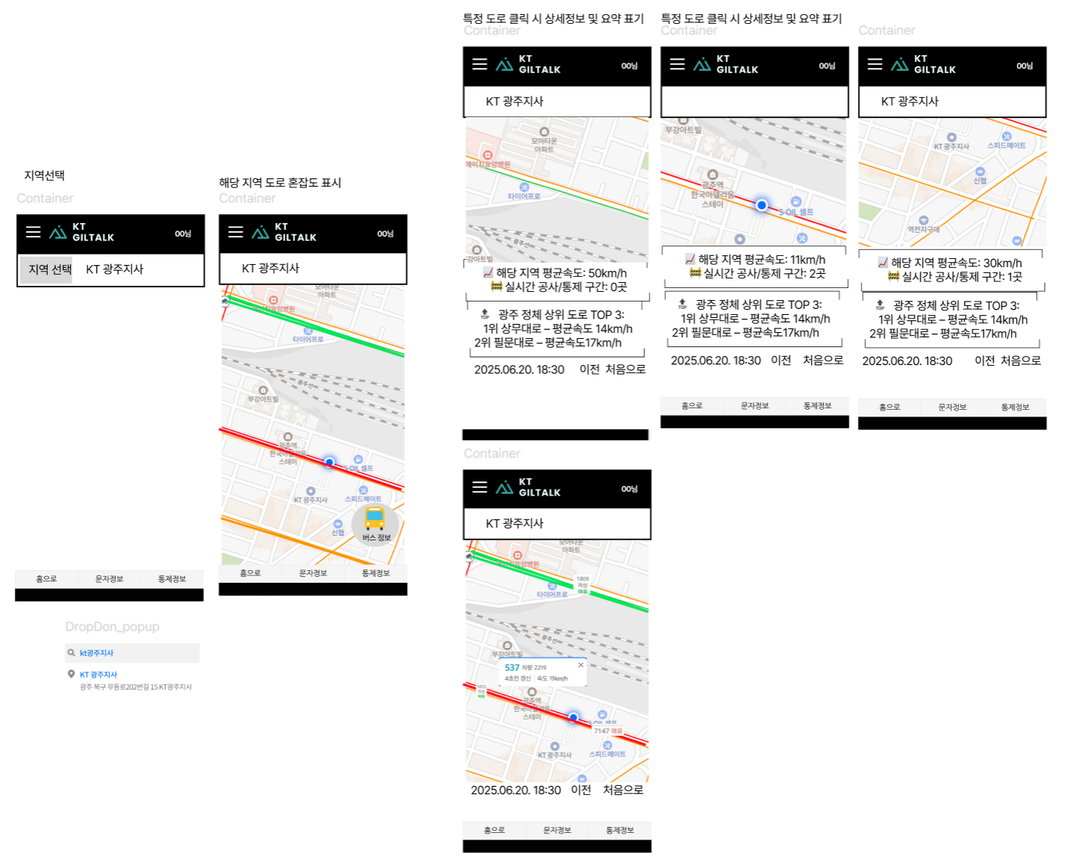
Prototype
앱 플로우(도로정보UI)

Slide 15
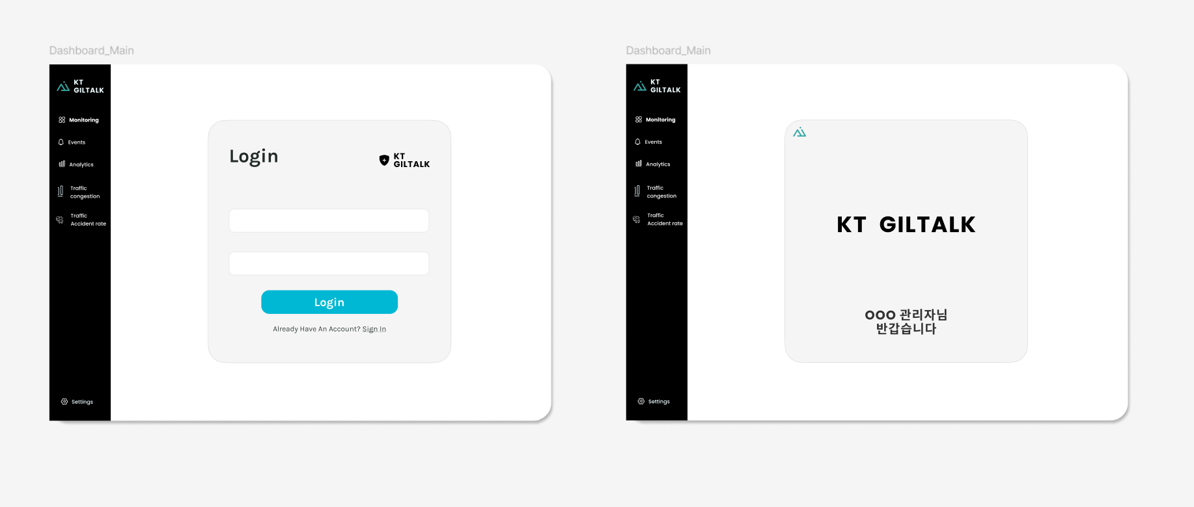
Prototype
대시보드 플로우(로그인 화면 UI)

Slide 16
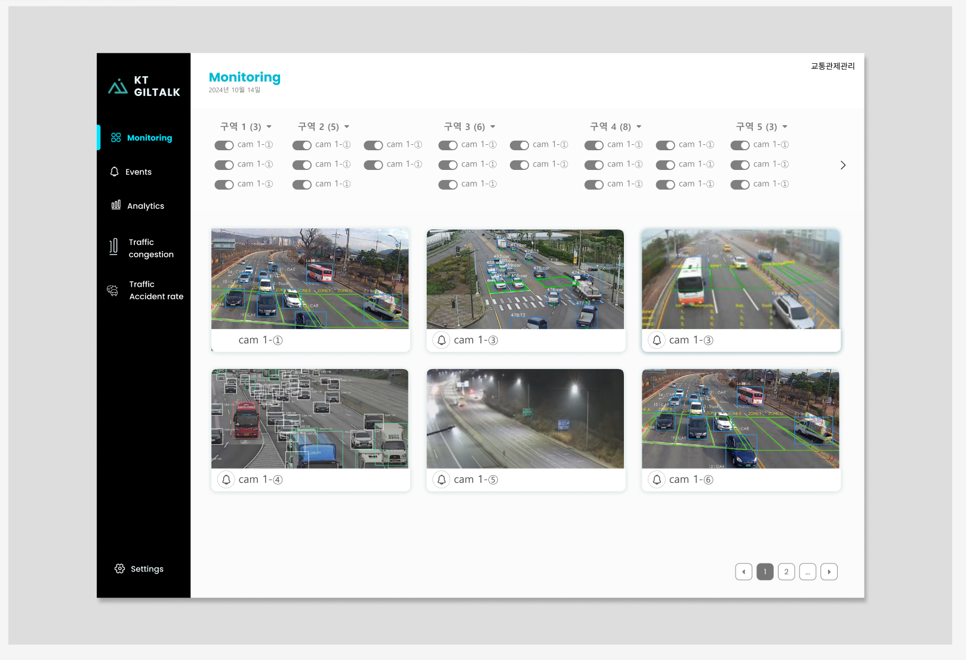
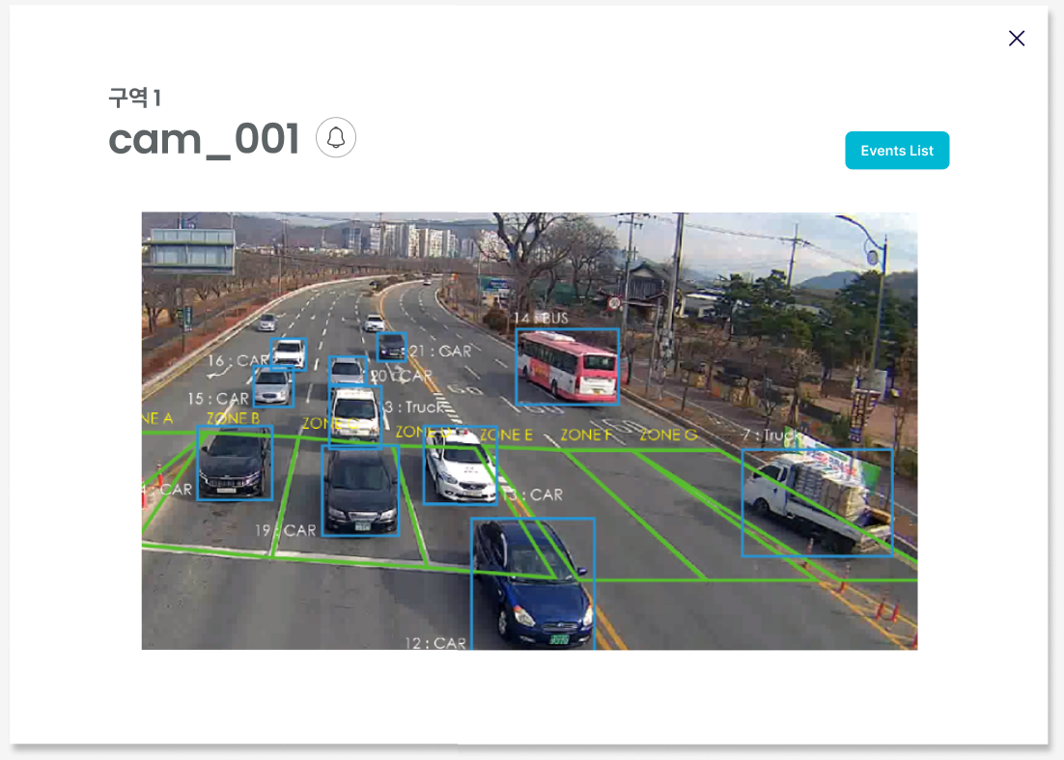
Prototype
대시보드 플로우(모니터링 UI)

Slide 17
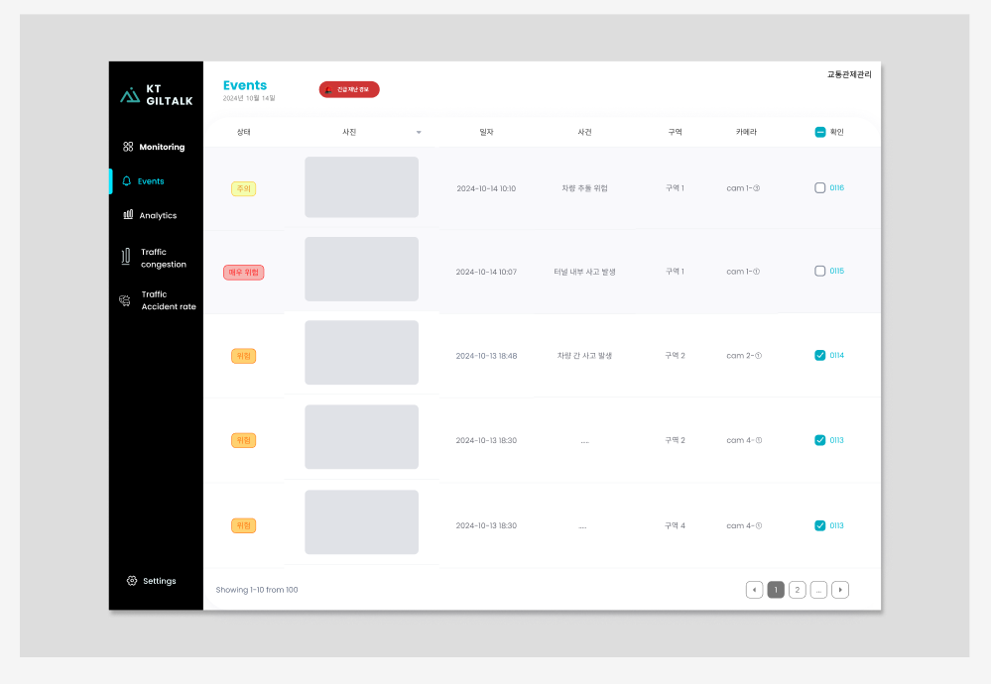
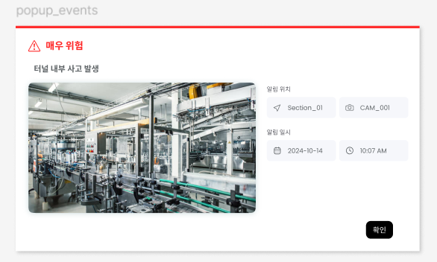
Prototype
대시보드 플로우(이벤트1 UI)

Slide 18
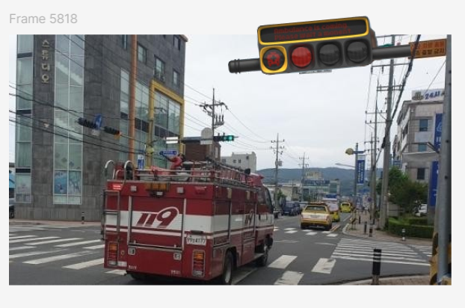
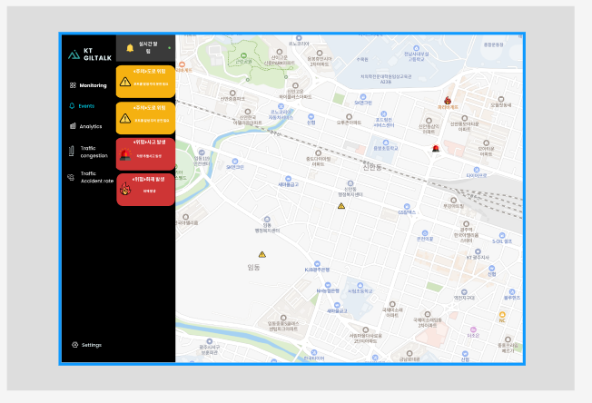
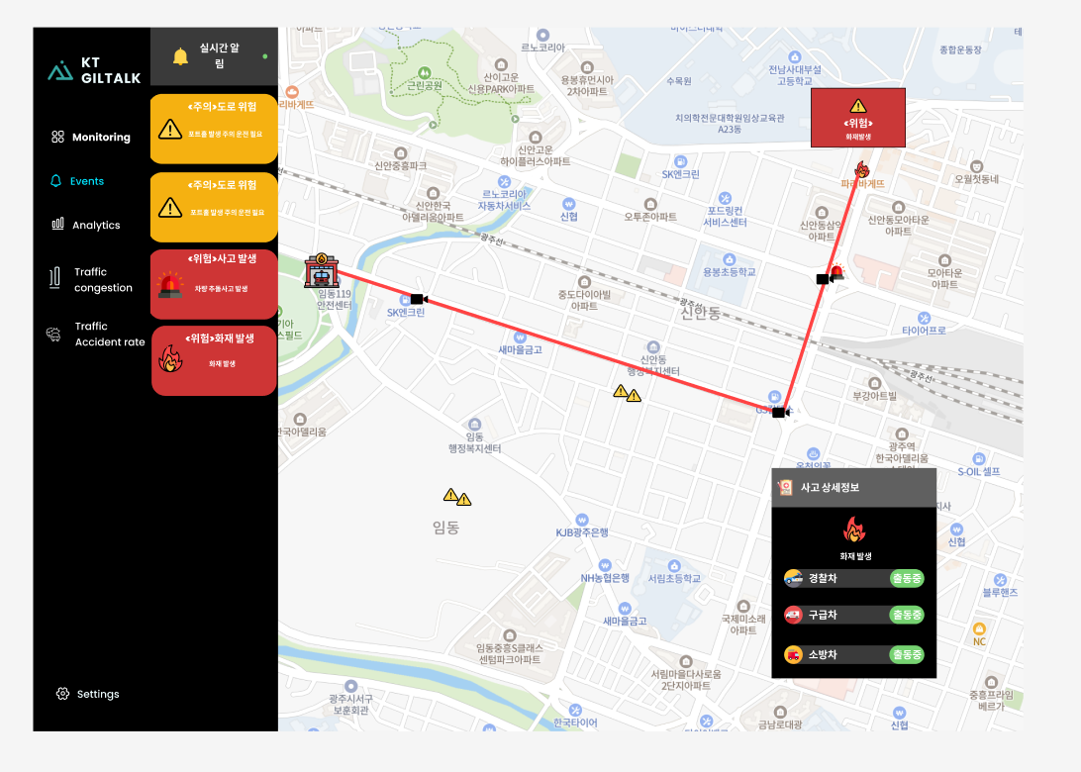
Prototype
대시보드 플로우(이벤트2 UI)

Slide 19
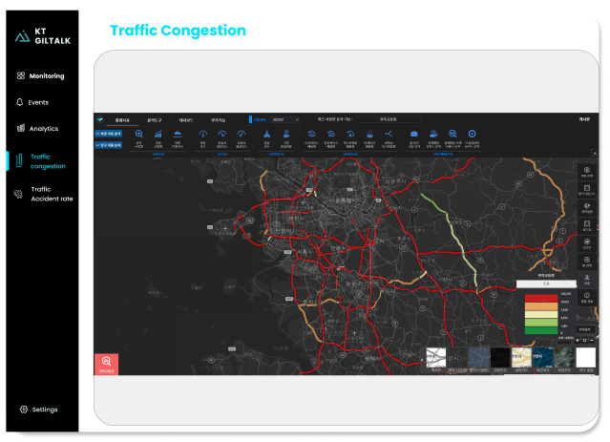
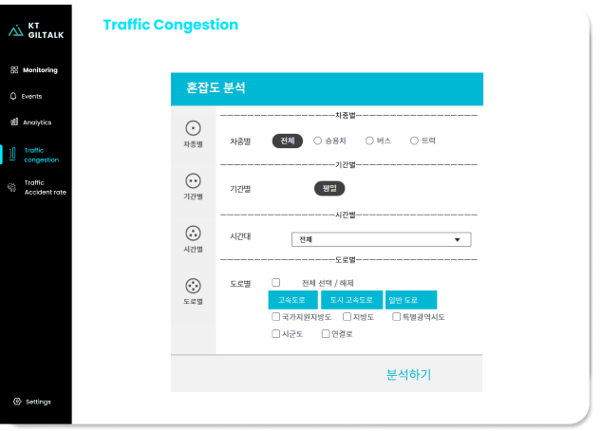
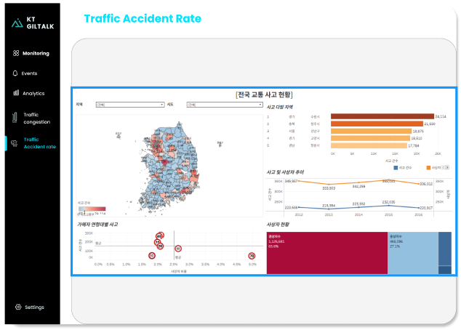
Prototype
대시보드 플로우(Traffic Congestion UI)

Slide 20
Prototype
Figma 링크
-앱 플로우
https://www.figma.com/proto/afNMB6pfVZiegDUG8hKfk1/%ED%94%84%EB%A1%9C%ED%86%A0%ED%83%80%EC%9E%85-%EC%8B%A4%EC%8A%B5?node-id=0-1&p=f&t=0og8Fg93QyoqOtYE-0&scaling=scale-down&content-scaling=fixed&starting-point-node-id=116%3A947&show-proto-sidebar=1
-대시보드 플로우
https://www.figma.com/proto/afNMB6pfVZiegDUG8hKfk1/%ED%94%84%EB%A1%9C%ED%86%A0%ED%83%80%EC%9E%85-%EC%8B%A4%EC%8A%B5?node-id=32-1173&p=f&t=0og8Fg93QyoqOtYE-0&scaling=min-zoom&content-scaling=fixed&starting-point-node-id=70%3A517&show-proto-sidebar=1

Slide 21
Expected effect
기대효과
1. 연간 혼잡 비용 절감 약 3~5% 교통 혼잡도 개선 예상 → 수도권 기준 약 1조 1,000억 원 이상의 연간 혼잡 비용 절감 가능 ※ 국토부 2023년 기준 연간 혼잡비용 약 38조 원
2. 교통사고 반응 시간 단축 AI기반 사고 감지 + 긴급기관 연동으로 평균 사고 감지 및 대응 시간 30~40% 단축 → 골든타임 확보, 생명 구호 확률 증가
3. 시민 만족도 및 앱 활용도 실시간 정보 제공 + 맞춤 경로 안내로 시민 1인당 연간 평균 통행시간 12~18시간 감소 예상 → 출퇴근 효율, 여가시간 확보 증가
4. 공공행정 효율화 교통 정책/시설 투자 우선순위 의사결정 지원 → 민원 20% 감소, 공공예산 낭비 최소화 → 장기적 관점에서 시설 유지보수 비용 절감
5. 온실가스 감축 기여 정체 감소에 따른 공회전 감소로 CO₂ 배출량 연간 약 8만 톤 감축 가능 → 이는 약 110만 그루 나무 심는 효과
이 ITS 시스템이 상용화될 경우, 연간 1조 원 이상의 사회적 비용을 절감하고, 시민의 안전·시간·환경 모두를 개선하는 지속가능한 도시교통 모델로 확장 가능

Slide 22

END
DX_10반_26조

